Slide 1
Stand van zaken Hunzeboord
Tamara Ekamper – voortgang en planning
Bart Dijk – definitief ontwerp en buurtvuurplek
Benno Steentjes – watersituatie

Slide 2
Voortgang
Onderzoeken:
Bomen effect analyse
Gebruik recreatief deel
Ecologisch onderzoek
Ondergrondse leidingen
Waterpeil verhoging
Afstemming met plannen Gerrit Krol brug
Uitwerken groenbalans (kap + aanplant groen)
Onderzoek naar effecten van verhogen Hunzepeil op waterpeil in de wijken, mede nav wateroverlast
Uitwerking 1e project voor uitvoering - buurtvuur

Slide 3
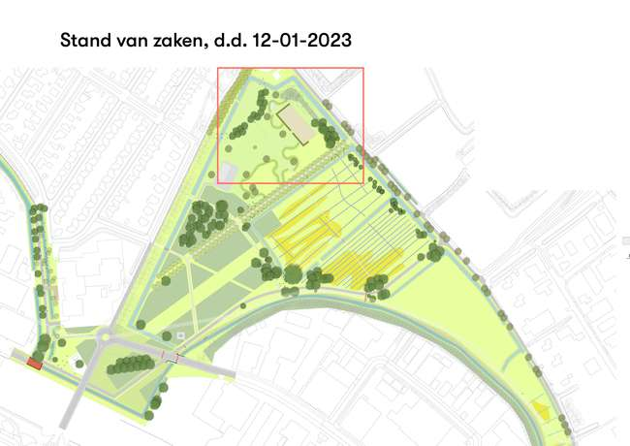
Planning
Realisatie buurtvuurplek 2023
Hunzeherstel fase 1 2024/25
Hunzeherstel/ doorsteek Gerrit Krol brug en waterpeilverhoging (loopt samen met GK)

Slide 6
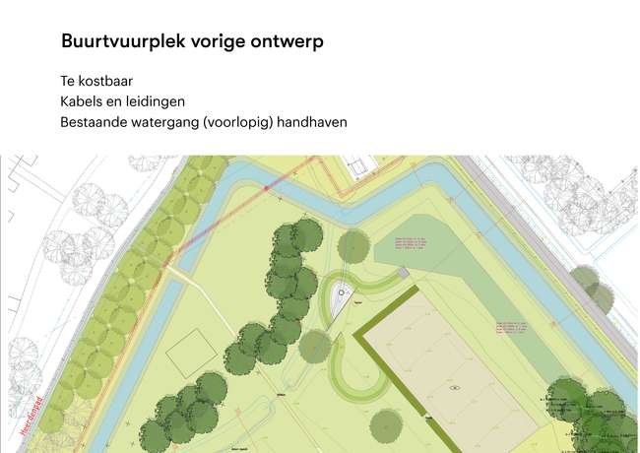

Slide 7
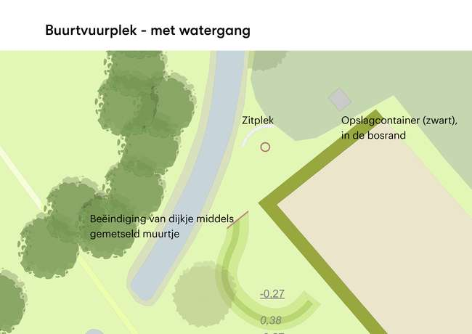

Slide 8
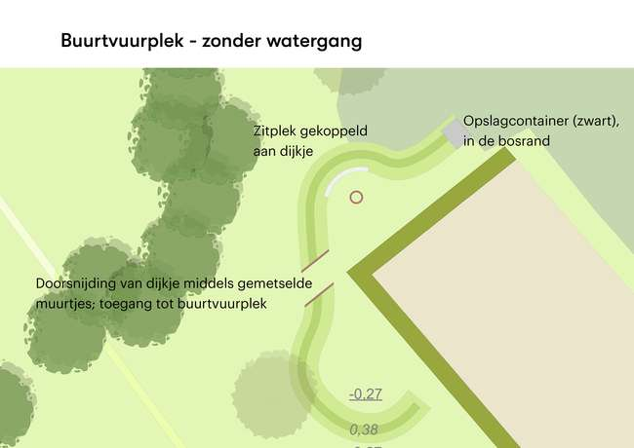

Slide 14
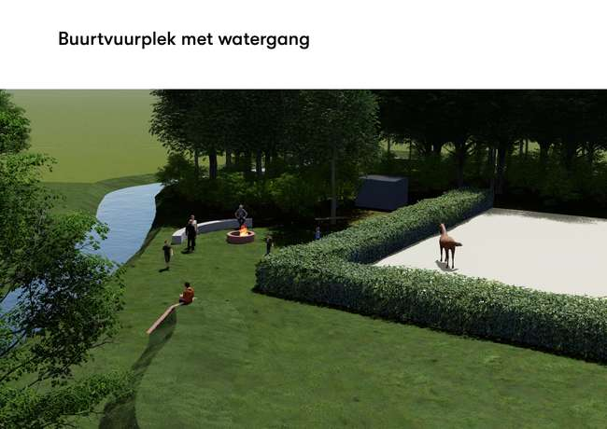

Slide 15
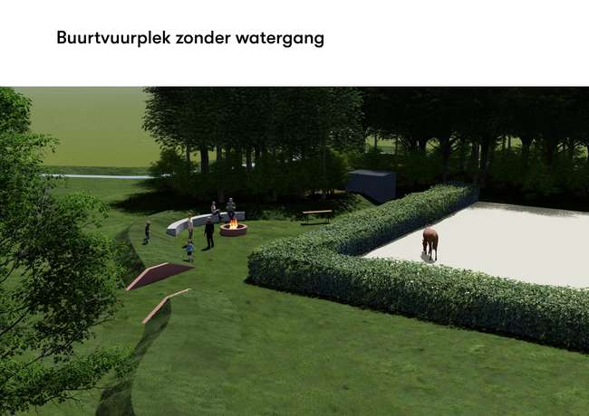

Slide 16
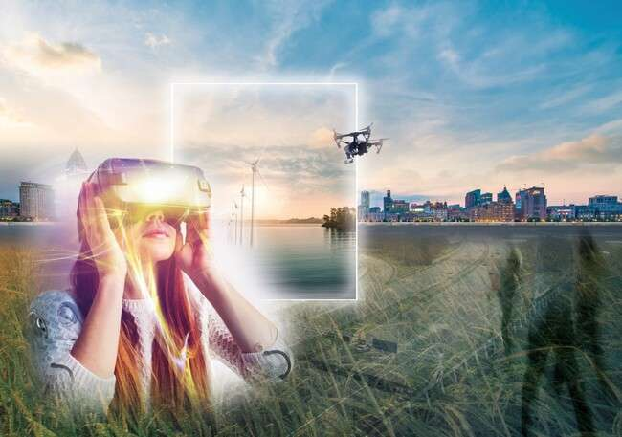
Ontwikkelingen de Hunzeboord
20 april 2023

Slide 17
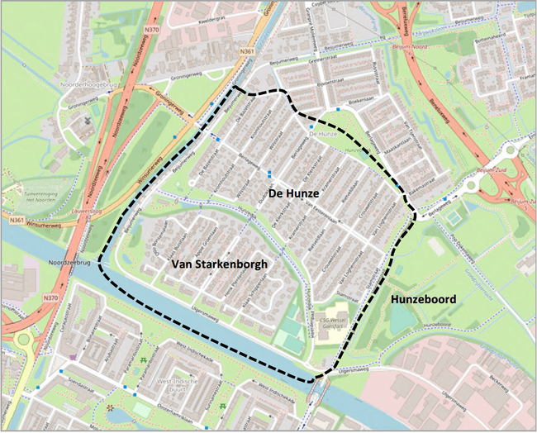
Agenda
Huidige situatie
Effect peilverhoging Hunzeboord
Duiding meldingen
Vragen

Slide 18
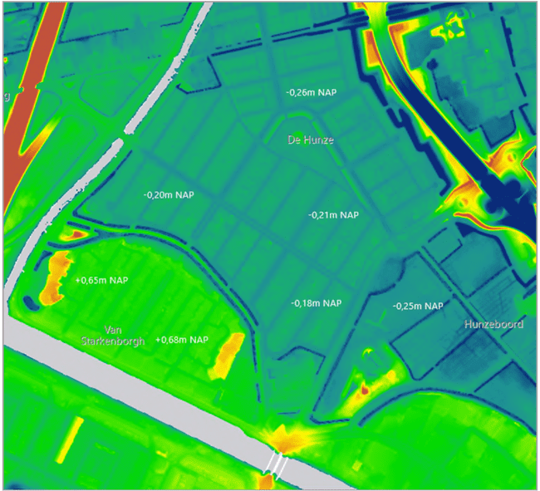
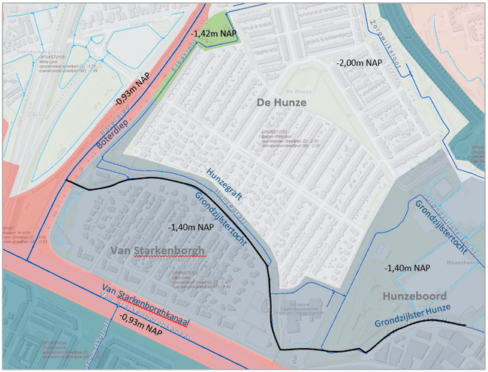
Huidige situatie
Maaiveld Watersysteem

Slide 19
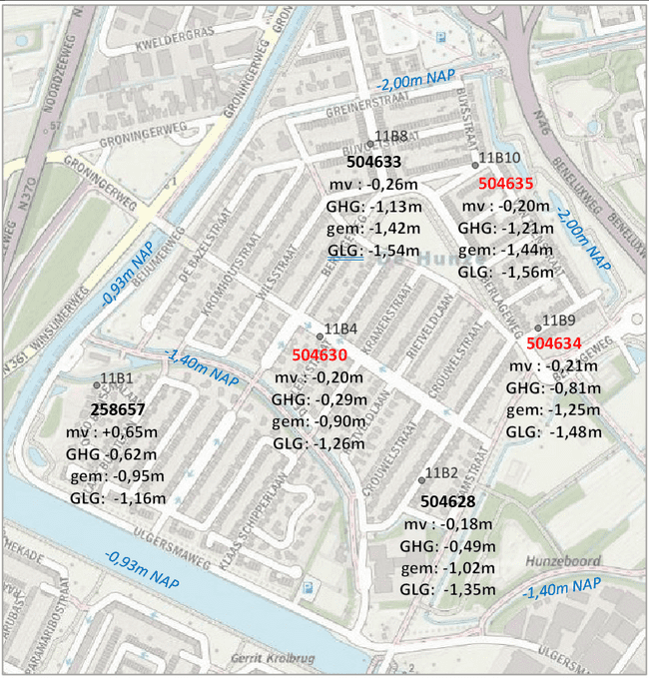
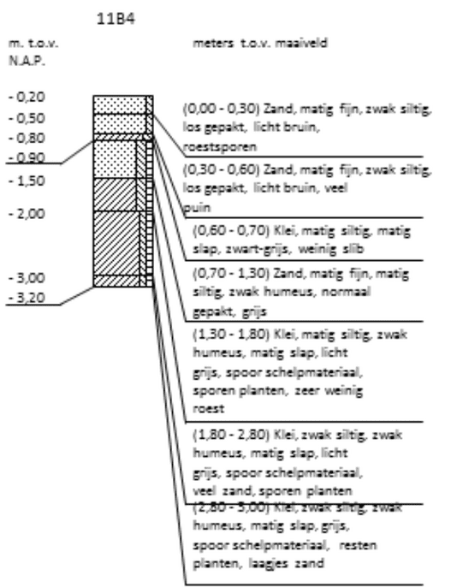
Huidige situatie
Grondslag en grondwaterstanden

Slide 20
Huidige situatie
Van Starkenborgh De Hunze

Slide 21
Effect peilverhoging
Van Starkenborgh De Hunze

Slide 22
Conclusie voorgenomen peilopzet
Geen invloed op de grondwaterproblematiek.
Gunstig voor biodiversiteit en beleving
Natuurvriendelijke oevers en struinpaden zijn mogelijk
Aandachtspunt: de impact op de bestaande bomen aan de zijde Van Starkenborgh

Slide 23
Duiding meldingen
Enquête januari/februari 2023 → ca. 54 meldingen
Riolen functioneren goed
Drains functioneren redelijk
WAT IS DAN DE OORZAAK?

Slide 24
Duiding meldingen Van Starkenborgh
Water in de brandgangen en achtertuinen
Langdurig blijft het water staan.
Riool en drains functioneren en hebben voldoende capaciteit
Grondwaterstanden voldoende diep onder het maaiveld
Probleem: onderhoud kolken in de achterpaden.

Slide 25
Duiding meldingen De Hunze
Water op maaiveld in met name achtertuinen
Grondwater in de kruipruimte
Riool en drains functioneren en hebben voldoende capaciteit
Grondwaterstanden op enkele meetlocaties ondiep
Grondwater op anders locaties voldoende diep onder het maaiveld
Probleem: ondoorlatende lagen zorgen voor schijnwaterstanden

Slide 26
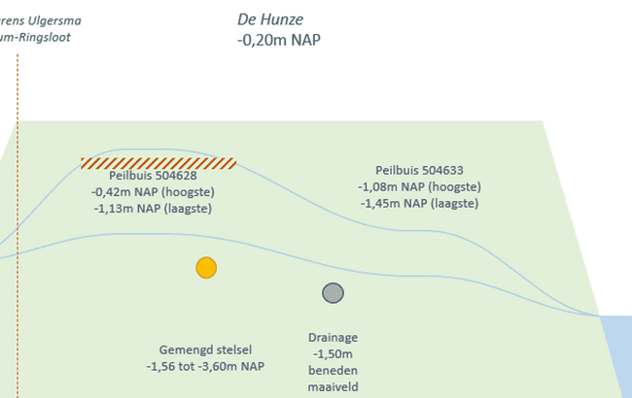
Duiding meldingen De Hunze

Slide 27
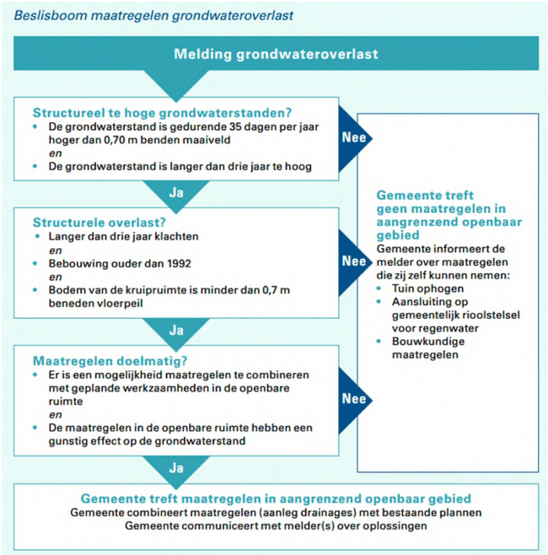
Duiding meldingen
Zorgplicht gemeente en verantwoordelijkheid eigenaren
Acties:
Reinigen en inspecteren drains
Detailonderzoek: op welke locaties doen problemen zich voor?
Nu: meldingen op de kaart zetten
Nu: uitbreiding meetnet van peilbuizen
Meer informatie in de flyer

Slide 28
Samenvattend
De situatie is in de basis in beeld -> detailonderzoek en uitbreiding meetnet
De voorgenomen peilopzet leidt niet tot nieuwe problemen
De meldingen Van Starkenborgh komen voort uit onderhoud kolken
De meldingen De Hunze komen voort uit storende kleilagen
VERVOLGACTIES
detailonderzoek locaties meldingen beide wijken
monitoren grondwaterstanden en uitbreiding meetnet
Delen flyer

Slide 29
Vragen?

